Slide 1
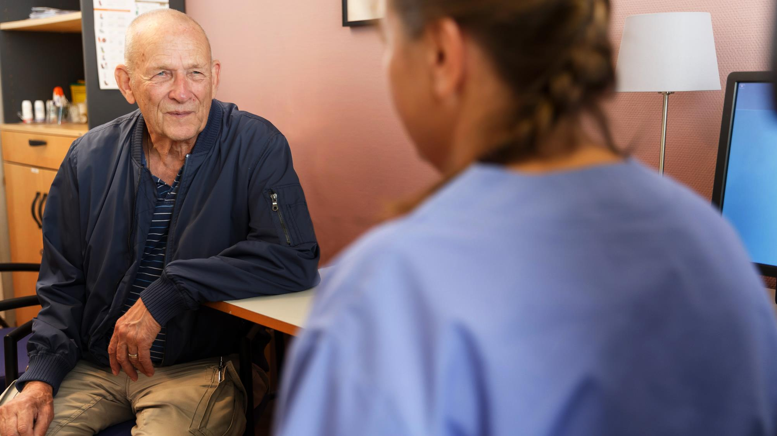
Personcentrerat och sammanhållet vårdförlopp
Osteoporos – sekundärprevention efter fraktur
Nationellt system
för kunskapsstyrning
Hälso- och sjukvård
SVERIGES REGIONER I SAMVERKAN

Slide 2
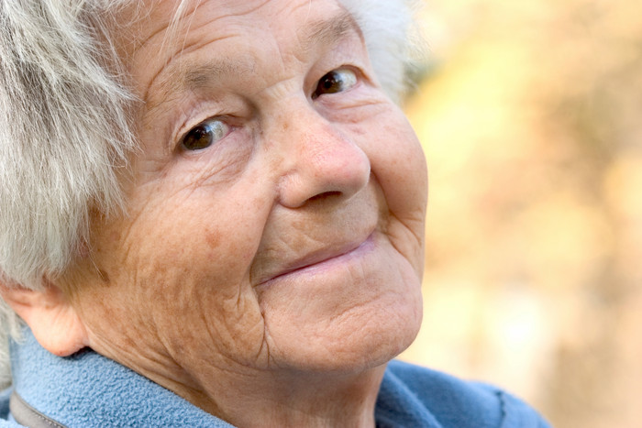
Syftet med personcentrerade och sammanhållna vårdförlopp
Syftet är att öka jämlikheten, effektiviteten och kvaliteten i vården utan att det medför onödig administrativ börda för sjukvårdspersonal.
Patienter ska uppleva en mer välorganiserad och helhetsorienterad process utan onödig väntetid i samband med utredning och behandling.
Patienternas livskvalitet och nöjdhet med vården ska förbättras och vården bli mer jämlik och jämställd.
”Patienter, brukare och hälso-och sjukvårdens medarbetare ska vara trygga i att bästa tillgängliga kunskap används i varje möte”

Slide 3

Regionerna i samverkan
Arbetet med vårdförloppen utgår från en överenskommelse mellan staten och Sveriges Kommuner och Regioner (SKR).
Regeringen vill med satsningen stödja utvecklingsarbetet i regionerna kring kunskapsstyrning i hälso- och sjukvården.
Vårdförloppen tas fram av regionerna inom Nationellt system för kunskapsstyrning Hälso- och sjukvård.
Vårdförloppen är primärt ett kunskapsstöd för hälso- och sjukvårdspersonal i det kliniska mötet med patient och närstående
Vårdförloppen ska utgå ifrån tillförlitliga och aktuella kunskapsstöd och baseras på bästa tillgängliga kunskap om vård och behandling.

Slide 4
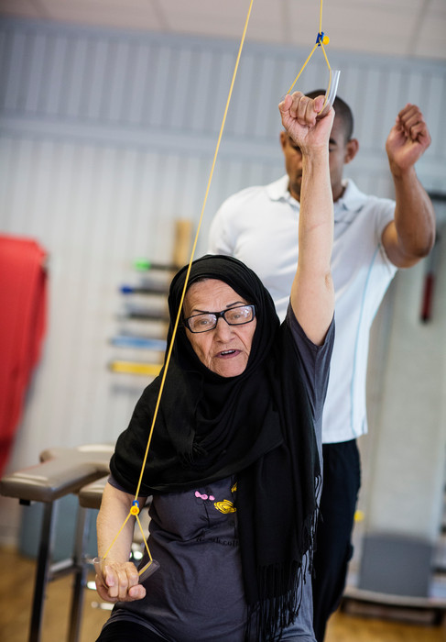
Sammanfattning av vårdförloppets mål
Osteoporos – sekundär-prevention efter fraktur
Målsättningen med vårdförloppet är att personer med osteoporosrelaterade frakturer ska:
identifieras systematiskt
få en adekvat riskbedömning och utredning avseende osteoporos
få personanpassade interventioner avseende läkemedel
få information om fallprevention
få övriga preventiva åtgärder.

Slide 5
Ingång och utgång för vårdförloppet
Vårdförloppet inleds vid misstanke om osteoporos hos patient som nyligen haft en fraktur och därmed har hög risk för ny fraktur och avslutas när en plan för uppföljning har upprättats tillsammans med patienten.
Ingång till vårdförloppet
Patienten har nyligen haft en fraktur som misstänks vara osteoporosrelaterad och är 50 år eller äldre.
Patienten har en höftfraktur oavsett ålder.
Ingång i vårdförloppet ska inte ske om frakturen är lokaliserad i skalle, hand eller fot.
Utgång från vårdförloppet
Patienten har genomgått riskvärdering och bedöms ha låg risk för ny fraktur
Patienten har genomgått utredning, blivit föremål för riktade åtgärder och fått en behandlingsplan
Patienten har behov av osteoporos- eller endokrinologspecialistbedömning
Patienten inte bedöms gagnas av fortsatt utredning
Patienten redan står på adekvat behandling
Patienten väljer att avstå
Notes:
Ingång i vårdförloppet ska ske vid misstanke om osteoporos hos patienter som nyligen haft en fraktur och därmed har hög risk för ny fraktur.
Misstanke om osteoporos hos patient med hög risk för ny fraktur föreligger om något av följande kriterier är uppfyllda:
Patienten har nyligen haft en fraktur som misstänks vara osteoporosrelaterad och är 50 år eller äldre.
Patienten har en höftfraktur oavsett ålder.
Tabellen anger de vanligast förekommande osteoporosrelaterade frakturerna, men en patient med en annan typ av fraktur kan också inkluderas i vårdförloppet om det finns en tydlig misstanke om osteoporos och förhöjd risk för ny fraktur.
Diagnoskoder som kan vara aktuella i vårdförloppet:
Höftfraktur (collum, pertrochantär, subtrochantär) S72.0, S72.1, S72.2
Kotfraktur (bröstkota, multipla bröstkotor, ländkota, multipla ländkotor + bäcken, kotkompression) S22.0, S22.1, S32.0, S32.7, M48.5
Bäckenfraktur (sacrum, os ilium, acetabulum, os pubis) S32.1, S32.3, S32.4, S32.5
Överarm (proximala humerus) S42.2
Handled (distala radius, distala radius och ulna) S52.5, S52.6
Ingång i vårdförloppet ska inte ske om:
Frakturen är lokaliserad i skalle, hand eller fot.
Patienten är yngre än 50 år och har en fraktur som inte är en höftfraktur.
Utgång ur påbörjat vårdförlopp kan ske på något av följande sätt:
patienten har genomgått riskvärdering och bedöms ha låg risk för ny fraktur
patienten har genomgått utredning, blivit föremål för riktade åtgärder och fått en plan för fortsatt omhändertagande och uppföljning
patienten har behov av osteoporos- eller endokrinologspecialistbedömning
patienten inte bedöms gagnas av fortsatt utredning och behandling relaterat till exempelvis kort förväntad överlevnad
patienten redan står på adekvat behandling och behandlingssvikt inte bedöms föreligga
patienten väljer att avstå från att ingå i vårdförloppet

Slide 6
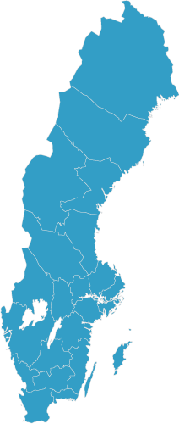
Nationell variation
Osteoporos – sekundär-prevention efter fraktur
Frakturkedjor finns i många delar av landet, knappast i andra och funktionaliteten varierar från mycket bra och med hög täckning till sporadiskt
Ofta beroende av entusiaster och därmed osäker uthållighet
Möjligheten till bentäthetsmätning har ökat i hela landet men väntetiderna är långa och kvalitén i utförande och svar speglar ojämn kompetens
Nationella jämförelser visar på stora brister och ojämlikhet över landet

Slide 7
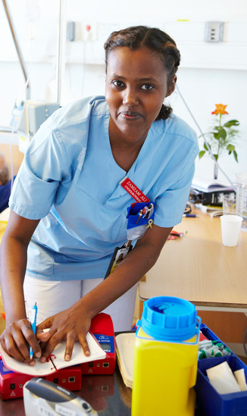
Vårdförloppet utgår från tillförlitliga och aktuella kunskapsstöd och baseras på bästa tillgängliga kunskap
Osteoporos – sekundär-prevention efter fraktur
Nationella riktlinjer för rörelseorganens sjukdomar (uppdaterade 2020)
Frakturregistret, Rikshöft
Läkemedelsverkets rekommendationer (Läkemedelsbehandling av osteoporos för att förhindra benskörhetsfrakturer; 2020)
Svenska osteoporossällskapets vårdprogram, lokala vårdprogram för osteoporos.
Aktuell internationell litteratur

Slide 8
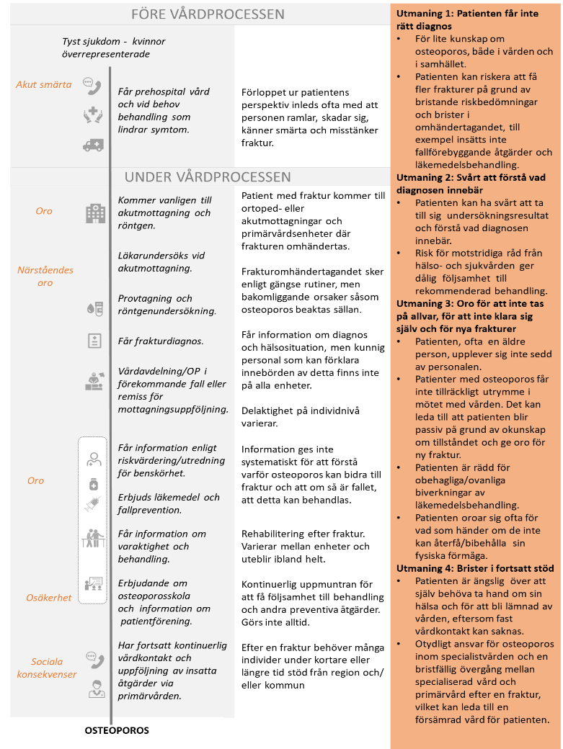
Nulägesbeskrivning ur ett patientperspektiv
Osteoporos – sekundär-prevention efter fraktur
Utmaningar
1) Patienten får inte rätt diagnos
2) Svårt förstå vad diagnosen innebär
3) Oro för att inte tas på allvar, för att inte klara sig själv och för nya frakturer
4) Brister i fortsatt stöd

Slide 9
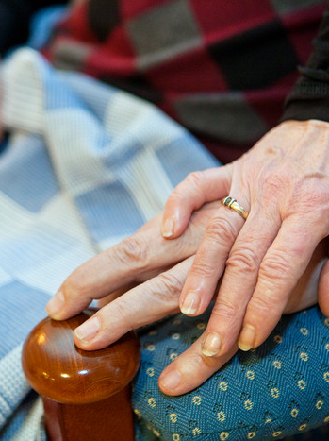
Varför behövs ett vårdförlopp för osteoporos och sekundärprevention vid fraktur?
Osteoporos – sekundär-prevention efter fraktur
Underdiagnostik av osteoporosrelaterade frakturer
Underbehandling av osteoporosrelaterade frakturer
Stor variation mellan olika regioner
Otydligt ansvar för osteoporos inom vården

Slide 10
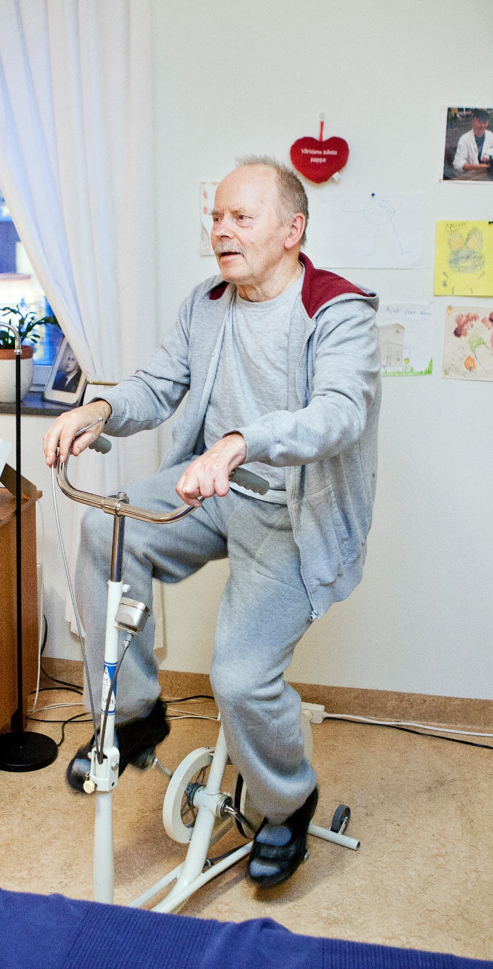
Vårdförloppet i korthet
Osteoporos – sekundär-prevention efter fraktur
Vårdförloppet är indelat i två förlopp, baserat på typ av fraktur och huruvida det primära omhändertagandet sker i sluten- eller öppenvård.
Gemensamt är att alla patienter med osteoporosrelaterad fraktur ska:
Identifieras
Riskbedömas
Utredas
Behandlas
Följas upp

Slide 11
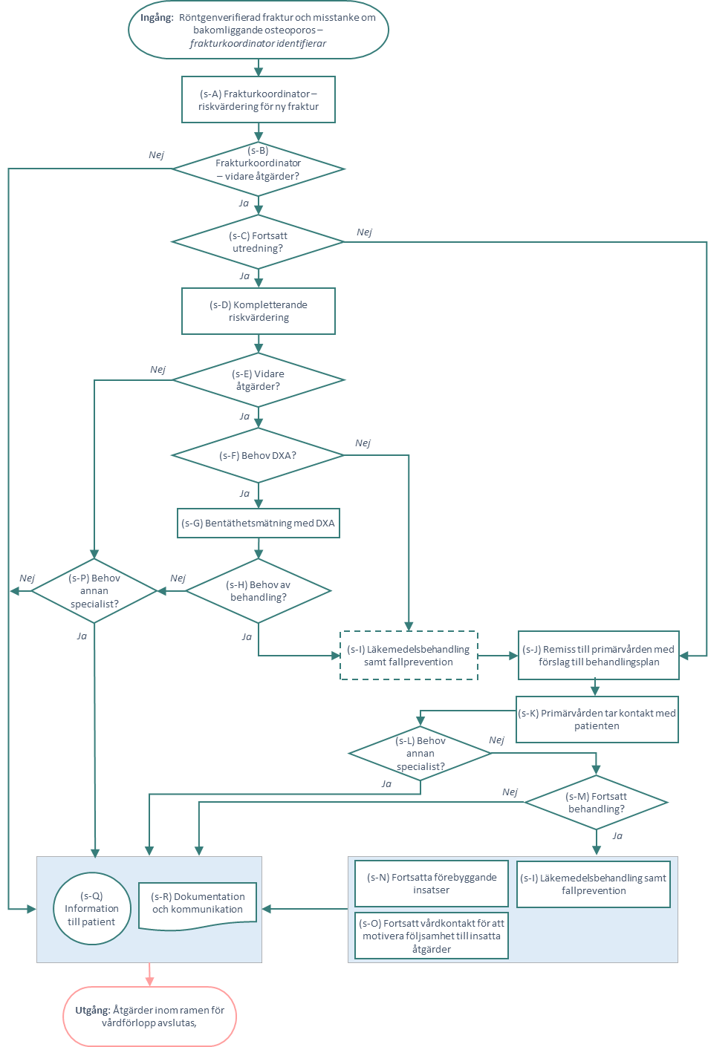
Vårdförloppet innehåller flödesschema och åtgärder
Osteoporos – sekundär-prevention efter fraktur
Flödesschema
Åtgärdsblock
Hälso- och sjukvårdens åtgärder | Patientens åtgärder
(s-A) Frakturkoordinator – riskvärdering för ny fraktur [21] – KVÅ-kod AN098 frakturriskfrågor (FRAX eller liknande) tidigare fraktur (tidpunkt och typ av fraktur) fallrisk inhämtande av ytterligare information om hälso- och levnadsvanor (inklusive eventuell tidigare eller pågående osteoporosbehandling) samt resultat av genomförda laboratorieundersökningar (se även lokala eller nationella vårdprogram) information om osteoporos och fraktur Fortsätt till block (s-B). | Delta i beslut om vidare utredning. Ta del av information om osteoporos och risker för fraktur.

Slide 12
Vårdförloppet lägger tonvikt på
Osteoporos – sekundär-prevention efter fraktur
Identifiering av alla patienter med osteoporosrelaterad fraktur
Frakturkedja
  Ett systematiskt omhändertagande av patienter i samband med fraktur med hjälp av en dedikerad koordinator. Det aktuella vårdförloppet är inriktat på personer som haft fraktur i närtid, medan personer som haft en fraktur tidigare inte ingår i detta sammanhållna förlopp, oaktat att de också bör riskvärderas och behandlas när så är motiverat.
Frakturkoordinator
  För att frakturkedjan ska fungera optimalt krävs att det finns en koordinator (fraktur- eller osteoporoskoordinator), som i nära anslutning till frakturtillfället kan identifiera patienter med hög risk för ytterligare fraktur. Koordinatorn ska även göra en riskbedömning och se till att patienten blir omhändertagen på ett korrekt sätt.
Fallprevention
  Ett övergripande begrepp för alla åtgärder som kan minska risken för fall och kan innefatta olika modaliteter av fysisk träning, hemanpassning, hjälpmedel, läkemedelsgenomgång etcetera. Fallpreventionsåtgärder behöver variera utifrån personens förutsättningar och lokala möjligheter. Ansvaret för åtgärderna kan också ligga hos olika huvudmän.

Slide 13

Patientkontrakt
Osteoporos – sekundär-prevention efter fraktur
Patientdelaktighet och patientöverenskommelse finns med i hela vårdförloppet genom att patienten kontinuerligt informeras om möjliga åtgärder och kan påverka dessa samt är delaktig i besluten.
Syftet med Patientkontrakt är att genom en gemensam överenskommelse mellan patient och vårdgivare säkerställa delaktighet, samordning och tillgänglighet med patientens perspektiv som utgångspunkt.

Slide 14


Vad kommer att följas upp?
- Exempel på utfallsmått och processmått
Osteoporos – sekundär-prevention efter fraktur
Indikatorer (målvärde)
Indikatorer (målvärde)
Återfraktur efter 3 år (målvärde: 20% färre jämfört med 2011–2013)
  Kvinnor 50–75 år
  Kvinnor >75 år
  Män 50–75 år
  Män >75 år
Andel personer med diagnos ”osteoporosrelaterad fraktur” som behandlas med läkemedel mot osteoporos (målvärde 60%)
Frakturpatienter som genomgått riskvärdering (målvärde 90%)
Tid från diagnos ”osteoporosrelaterad fraktur” till start läkemedelsbehandling det vill säga utan DXA -undersökning (målvärde 8 veckor)
Tid från diagnos till påbörjad fallprevention för patienter med diagnos ”osteoporosrelaterad fraktur” (målvärde 16 veckor)
Datakällor: Socialstyrelsens hälsodataregister, vissa nationella datakällor saknas i nuläget men arbete pågår.

Slide 15

Vad blir konsekvenserna?
Osteoporos – sekundär-prevention efter fraktur
Fördelar/vinster
Fler individer får riskvärdering och anpassade utredningsåtgärder för osteoporos.
Fler individer får tillgång till rätt behandlingsåtgärder för att förebygga fraktur.
Färre individer drabbas av nya frakturer
Färre individer behöver sjukvårdsinsatser och kommunala stödinsatser.
Minskad dödlighet.
Fler individer med sekundär osteoporos identifieras och får tillgång till adekvata åtgärder.
Patientsäkerheten förbättras genom ett tydligt vårdförlopp baserat på nationella riktlinjer och vårdprogram.
Individens förutsättningar till delaktighet förbättrats i och med definierade åtgärder för patienten i varje åtgärdsblock.
Vårdförloppet gör att patienter följs upp.
Eventuella risker/svårigheter
Ökad sannolikhet för omotiverad vård (utredningar av patienter som ej visar sig ha diagnos).
Kompetensbrist på andra vårdområden om befintlig kompetens fokuseras till utförande av åtgärder som ryms inom detta vårdförloppet.
Ökad läkemedelsbehandling kan bidra till fler behandlingsrelaterade biverkningar.
Ökad oro för läkemedelsbiverkningar, särskilt för sällsynta men svårare biverkningar
Ökad fysisk aktivitet och träning kan öka risken för träningsrelaterade fall.

Slide 16
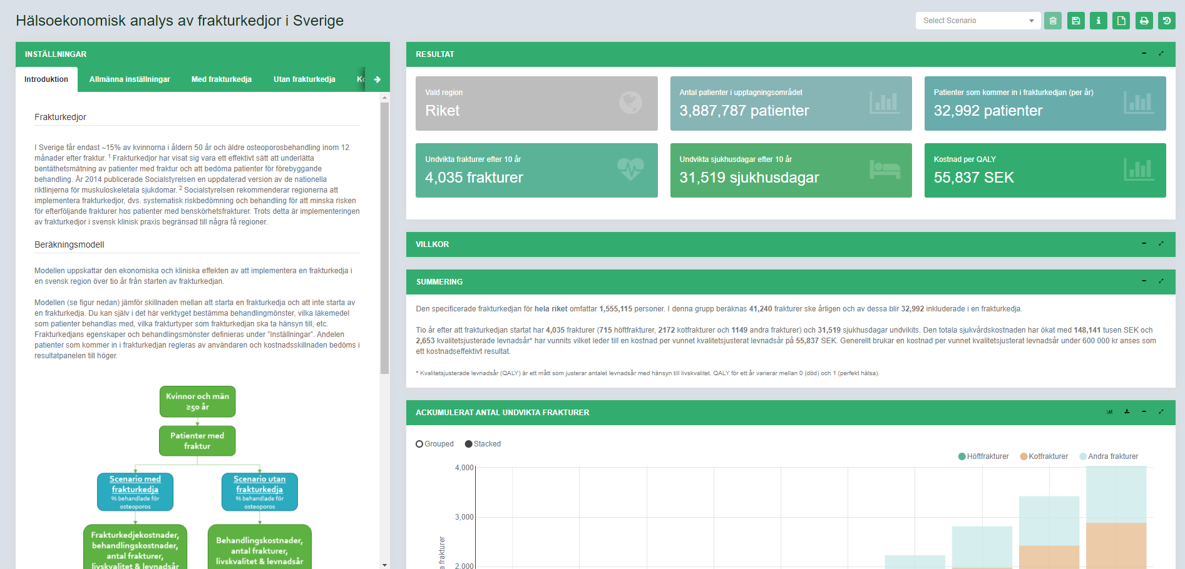
Hälsoekonomisk analys
För att modellera kostnader för en frakturkedja finns ett webbaserat verktyg. Verktyget bygger på nationella och regionala data avseende frakturer, kostnader för personal, bentäthetsmätning, läkemedel, besök i vården.
Det kan därmed ge en uppfattning om vinster och kostnader i förhållandet till lokal implementering av en frakturkedja.
Kontakta Quantify Research AB för mer information.
frakturkedja@quantifyresearch.com

Slide 17
Dialog
Positiva effekter hos oss – patient, personal, resurser
Styrkor i regionen – goda exempel, nyckelpersoner
Vilka påverkas – patientgrupper, verksamheter, professioner
Vad ska vi göra annorlunda - vad gör vi redan nu, ska sluta göra, arbetssätt, digitalisering
Vilka genomför – vilket stöd behövs, vad rår vi själva över
Hur genomförs – behövs beslut, påverkas resurser, avtal, kunskapsdokument, rutinbeskrivningar, tidpunkt
Svårigheter och risker
Kommunikation – målgrupp, budskap, former, tidpunkt
Diskutera gärna:
Hur ser gapet ut hos oss?
Vad kan vi prioritera att börja göra här?
Vad är uppföljningsbart hos oss redan nu?

Slide 18
Deltagare
Osteoporos – sekundär-prevention efter fraktur
Namn | Yrkesroll/motsvarande | Region/sjukvårdsregion
Anders Koldestam | Geriatriker | Region Västra
Andreas Kindmark | Endokrinolog | Region Uppsala Örebro
Anne-Marie Jaarnek | Patientföreträdare
Britt-Marie Nyhäll-Wåhlin (processledare) | Reumatolog | Region Uppsala Örebro
Cecilia Madebrink | Leg sjukgymnast, frakturkoordinator | Region Sydöstra
Hans Ranch Lundin | Allmänläkare | Region Stockholm Gotland
Johannes Norberg | Geriatriker | Region Norra
Kristian Axelsson | Läkare ortopedi. Ordförande Regional Terapigrupp | Region Västra
Kristina Åkesson (ordf.) | Ortoped | Region Södra
Malin Westling | Fysioterapeut, osteoporoskoordinator | Region Uppsala Örebro
Margareta Rödén | Ortoped | Region Norra
Margareta Lindahl | Patientföreträdare
Maria Granborn | Apotekare | Region Södra
Marta Vergara | Endokrinolog | Region Sydöstra
Susanna Althini | Allmänläkare | Region Stockholm Gotland
Ulrika Hjertonsson | Sjuksköterska, DXA-operatör | Region Västra
Adjungerade: Kommunrepresentant Eva Andersson; Medicinskt ansvarig sjuksköterska Vindelns kommun, Radiolog Mats Geijer; Professor Radiologi Sahlgrenska Universitetssjukhuset

Slide 19
Personcentrerat och sammanhållet vårdförlopp för Osteoporos – sekundärprevention efter fraktur
Sammanfattning
Vårdförloppet inleds vid nyligen genomgången fraktur och avslutas efter riskvärdering och personanpassad åtgärdsplan
Fler individer får riskvärdering och anpassade utredningsåtgärder för osteoporos.
Fler individer får tillgång till rätt behandlingsåtgärder för att förebygga fraktur.
Färre personer drabbas av nya frakturer.
Individens förutsättningar för delaktighet förbättras.
Vårdförloppet kräver ett systematiskt och strukturerat arbetssätt som gör att färre individer missas.
Vårdförloppet beskriver byggstenar och kvalitetsaspekter för jämlik frakturprevention men förutsätter lokal anpassning.

Slide 20
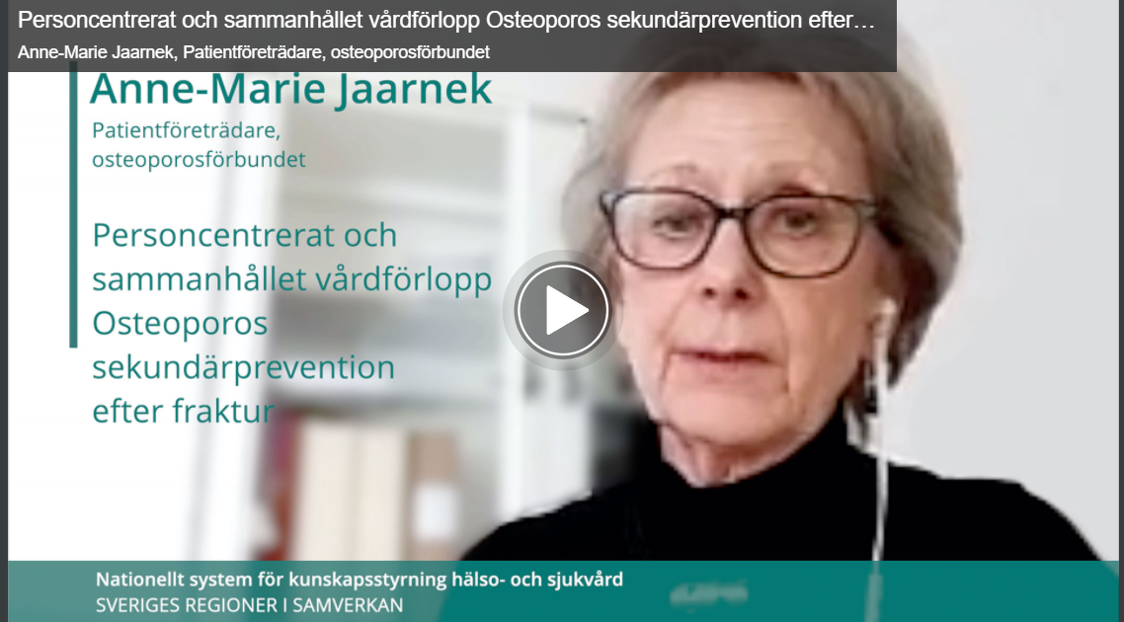
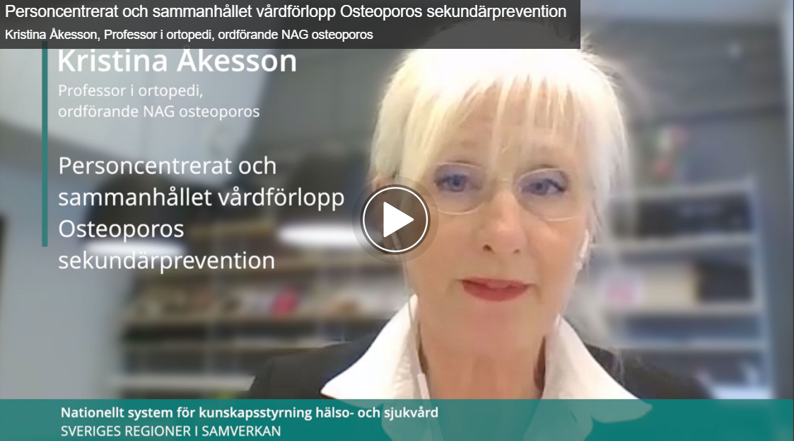
Mer information och stöd
Osteoporos – sekundär-prevention efter fraktur
Mer information och presentationsmaterial för personcentrerade och sammanhållna vårdförlopp finns på www.kunskapsstyrningvard.se
Vårdförloppen finns tillgängliga i regionernas gemensamma system för kunskapsstöd NKK
Filmer
Beskriver mål och syfte med vårdförloppet utifrån ett patient- och vårdgivarperspektiv. De intervjuade är ordförande respektive patientrepresentant för den nationella arbetsgrupp (NAG) som har tagit fram vårdförloppet.
LÄNK

